Slide 1
Schutzbedarfsfeststellungen anhand eines Beispielunternehmens des BSI vorbereiten

Slide 2
Überblick
Feststellung der Schutzbedarfe
Betrachten von Auszügen aus Bausteinen und Zielobjekten des BSI
Orientierung an dem Modelunternehmen „RECPLAST GmbH“ vom BSI

Slide 3
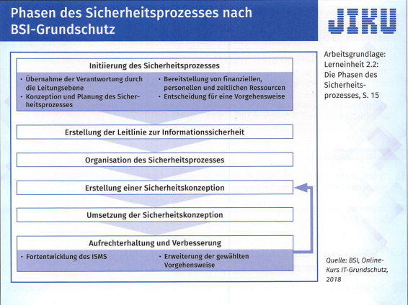
Phasen des Sicherheitsprozesses nach dem BSI-Grundschutz beschreiben
Leitlinie zur Informationssicherheit ist wichtiges Grundsatzdokument
Organisation des Sicherheitsprozesses schafft Verantwortlichkeiten
Nächster Schritt: Erstellung eines Sicherheitskonzepts
Notes:
Bildquelle: Handout S. 56

Slide 4
Den Prozess von der Sicherheitsleitlinie zur Schutzbedarfsfeststellung beschreiben
Entwicklung einer Sicherheitsleitlinie

Slide 5
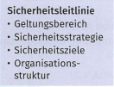
Entwicklung einer Sicherheitsleitlinie
Stellenwert der Informationssicherheit für die Leitung und die Mitarbeiter
Verbindliche Prinzipien
Anzustrebendes Niveau
Gesetzliche Ziele
Organisatorischer Rahmen
Folgen sollten klar definiert sein
Notes:
Bildquelle: Handout S. 57

Slide 6
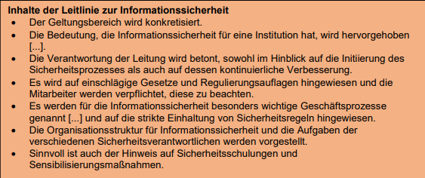
Beispielstuktur
Notes:
Bildquelle: Handout S. 58

Slide 7
Sicherheitskonzept
Teilbereiche müssen für ein Gesamtkonzept ergänzt und berücksichtigt werden
Es sollten mindestens Organisationsbereiche und nicht nur einzelne Stellen untersucht werden
Interne und externe Kommunikationsschnittstellen sollten beschrieben werden
Die wichtigen Geschäftsprozesse sollten hinsichtlich ihrer Anforderungen für die Informationssicherheit beschrieben werden
Ein grafischer Netzplan wird als hilfreiche Ergänzung empfohlen
Notes:
Unter IT-Organisation werden die Strukturen der Aufbau- und Ablauforganisation der betrieblichen IT-und Organisationsleistungen (ORG/IT-Leistungen) verstanden.
Die Ablauforganisation lässt sich grob in eine fünfgliedrige IT-Wertschöpfungskette (die Leistungserstellungsprozesse der ORG/IT) unterteilen:
a) Plan-Prozesse: Beratung (Key Accounting) der Fachbereiche, Erheben der Anforderungen, Initialisieren von Aufträgen.
b) Design-Prozesse: Beschreibung der Soll-Prozesse, Design der Ziel-Architektur, Erstellen von Pflichtenheften inkl. Service-Level-Agreements, Herbeiführen von „Make or Buy“-Entscheidungen.
c) Build-Prozesse: Ableitung notwendiger Veränderungen an der technischen Architektur, Beschreibung technischer Spezifikationen, Umsetzung: (Weiter-)Entwicklung, Integration, Test und Bereitstellung der Lösungen.
d) Run-Prozesse: Wartung der Anwendungen, Betrieb der Infrastruktur, Betrieb des User Help Desk, Erbringen von Supportdienstleistungen.
e) Manage-Prozesse: Formulieren der ORG/IT-Strategie, Management der Architektur, der Risiken (einschl. Compliance), der Kosten, der Ressourcen, des Projektportfolios sowie Steuerung der Provider.

Slide 8
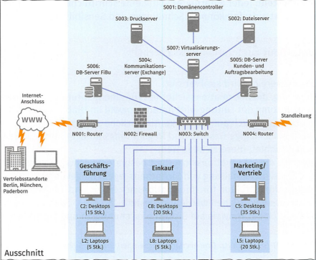
Netzplan Beispiel
Notes:
Bildquelle: Handout S. 59

Slide 9
Strukturanalyse
Bisher gesammelte Informationen werden systematisch aufbereitet
Erstaufnahmen werden vervollständigt
Kann tabellarisch dargestellt werden (Beispiel nächste Folie)
Zeigen die Liste der Kategorie von Systemen und Anwendungen ausschnittsweise an
Bei Systemen werden die Standorte und Benutzer angegeben
Unterscheidung nach Betriebssystemen und Kategorien von Gerätenutzungen
Systemkategorien werden den Anwendungen auf den Systemen zugeordnet

Slide 10
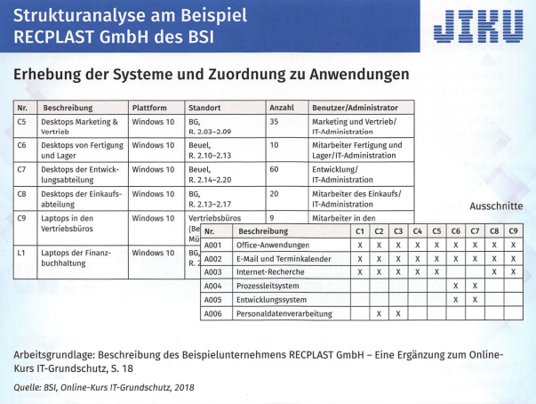
Strukturanalyse
Notes:
Bildquelle: Handout S. 60

Slide 11
Schutzbedarfsfeststellung
Ziel ist zu klären, wie viel Schutz Informationen, Anwendungen, Systeme und Infrastrukturkomponenten benötigen
Welche Komponenten benötigen mehr Sicherheit und wann genügen elementare Schutzmaßnahmen
Im Beispiel wurde entschieden, bei den Prozessen und Anwendungen zu beginnen, danach die IT-Systeme, Räume und Kommunikationsverbindungen zu untersuchen

Slide 12
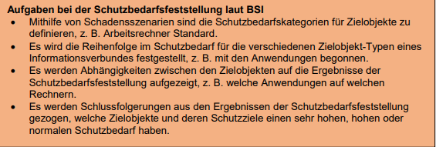
Elemente der Schutzbedarfsfeststellungen im Beispielunternehmen präsentieren
Zielobjekte werden Schutzzielen zugeordnet
Angabe wie hoch der Bedarf ist wird hinzugefügt
Für Schutzbedarfkategorien: Siehe Handout, S. 30
Weiteres Element sollen die Tabellen der Gebäude, Räume und Kommunikationsverbindungen sein
Es werden nur die für IT-Sicherheit notwendigen Informationen erfasst und die zugehörigen IT-Systemkategorien ergänzt
Notes:
Bildquelle: Handout S. 61

Slide 13
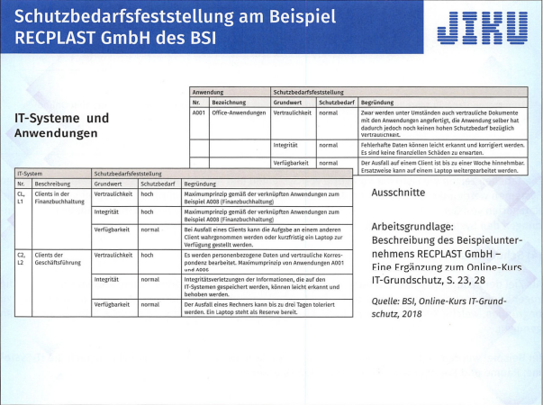
Schutzbedarferstellung Beispiel
Notes:
Bildquelle: Handout S. 63

Slide 14
Fragen?
Ich beantworte sie gerne!
Alle gezeigten Bilder sind Beispiele und Muster. Tabellen sind individuell anpassbar und können nach Bedarf auch anders gestaltet werden. Sie dienen als Orientierungshilfe und können frei nach Bedarf angepasst werden

Slide 15
Selbstlernen
Zeit bis 10:45 Uhr
Handout S. 56 – 64
Webquellen: BSI, YouTube, Google, etc.
Udemy Kurs falls vorhanden

Slide 16
Aufgabe
Zeit bis 14:45 Uhr:
Gruppenarbeit in euren Standorten
Wir arbeiten das Thema in mehreren Etappen aus
Mit jedem Tag bauen wir unser Wissen weiter aus und lernen neues
Die Aufgabe findet ihr hier: https://campus.bfw.de/mod/assign/view.php?id=488659
Jeden Tag bitte euren aktuellen Stand in einer .zip Datei in folgendem Muster hochladen:
  <Standort>-<Datum>.zip
Vorstellung und finale Präsentation ist Donnerstagnachmittag
Notes:
https://campus.bfw.de/mod/assign/view.php?id=488659

